Slide 1

Le libre accès en bref : notions clés et modèles de libre accès
Module 3.1
Ce contenu est mis à disposition selon les termes de la Licence Creative Commons Attribution - Partage dans les Mêmes Conditions 3.0 France.

Slide 2
Programme
Quelle est la différence entre HAL et ResearchGate ? Que désignent les expressions green et gold open access (et leurs dérivés bronze, diamond, etc.) ? Qu’est-ce qui est permis / recommandé / obligatoire en matière de libre accès ? Comment répondre aux obligations de libre accès des agences de financement? Cette session vous propose de répondre à ces interrogations en explorant les différents modèles de libre accès.
Les modèles de libre accès : définitions et exemples
Droits, recommandations et obligations en matière de libre accès
La voie verte : critères de choix d’une archive ouverte

Slide 3
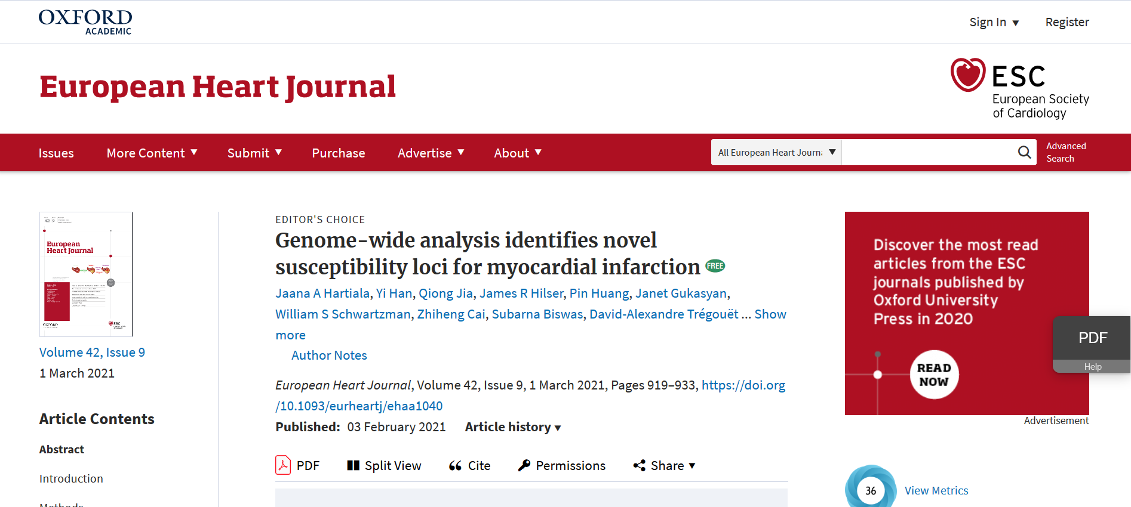
Libre accès?
https://doi.org/10.1093/eurheartj/ehaa1040

Slide 4
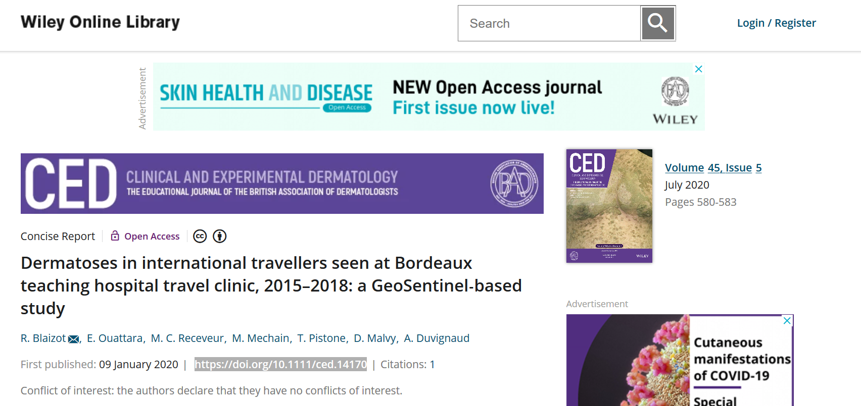
Libre accès?
https://doi.org/10.1111/ced.14170

Slide 5

Les modèles de libre accès
Rien n’est simple, tout se complique.

Slide 6



Slide 7

Pt ou
C
Cu
Sn
Au

Slide 8

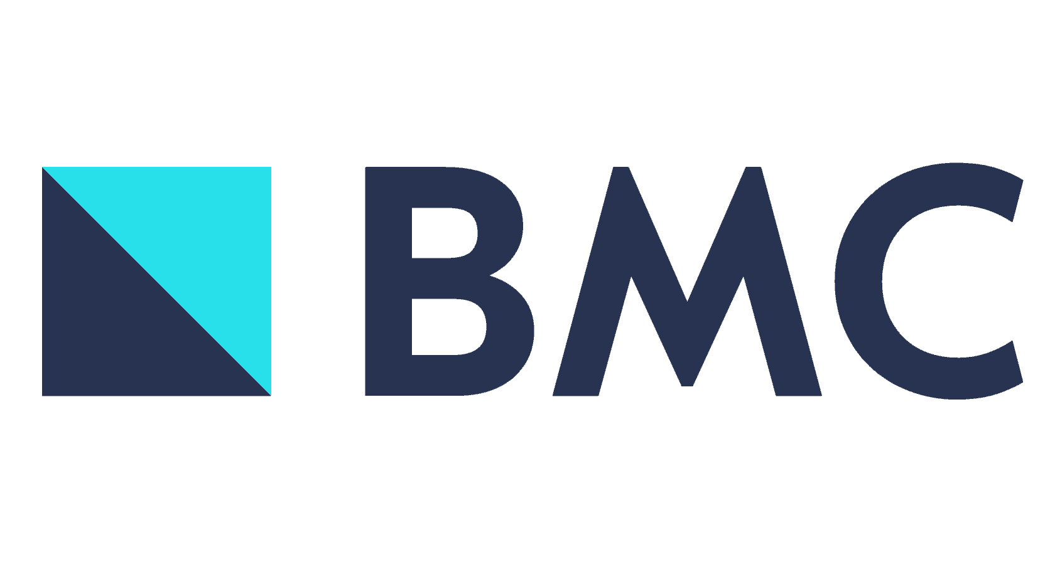


Rien n’est simple…
Green open access = archives ouvertes
Publications déposées et archivées sur des serveurs tiers
Différents types de publication, à différents stades de publication
Gold open access = revues en libre accès
Articles accessibles en libre accès sur le site de la revue
Différents modèles économiques : frais de publication (APC), barrière flottante, financement public etc.

Slide 9
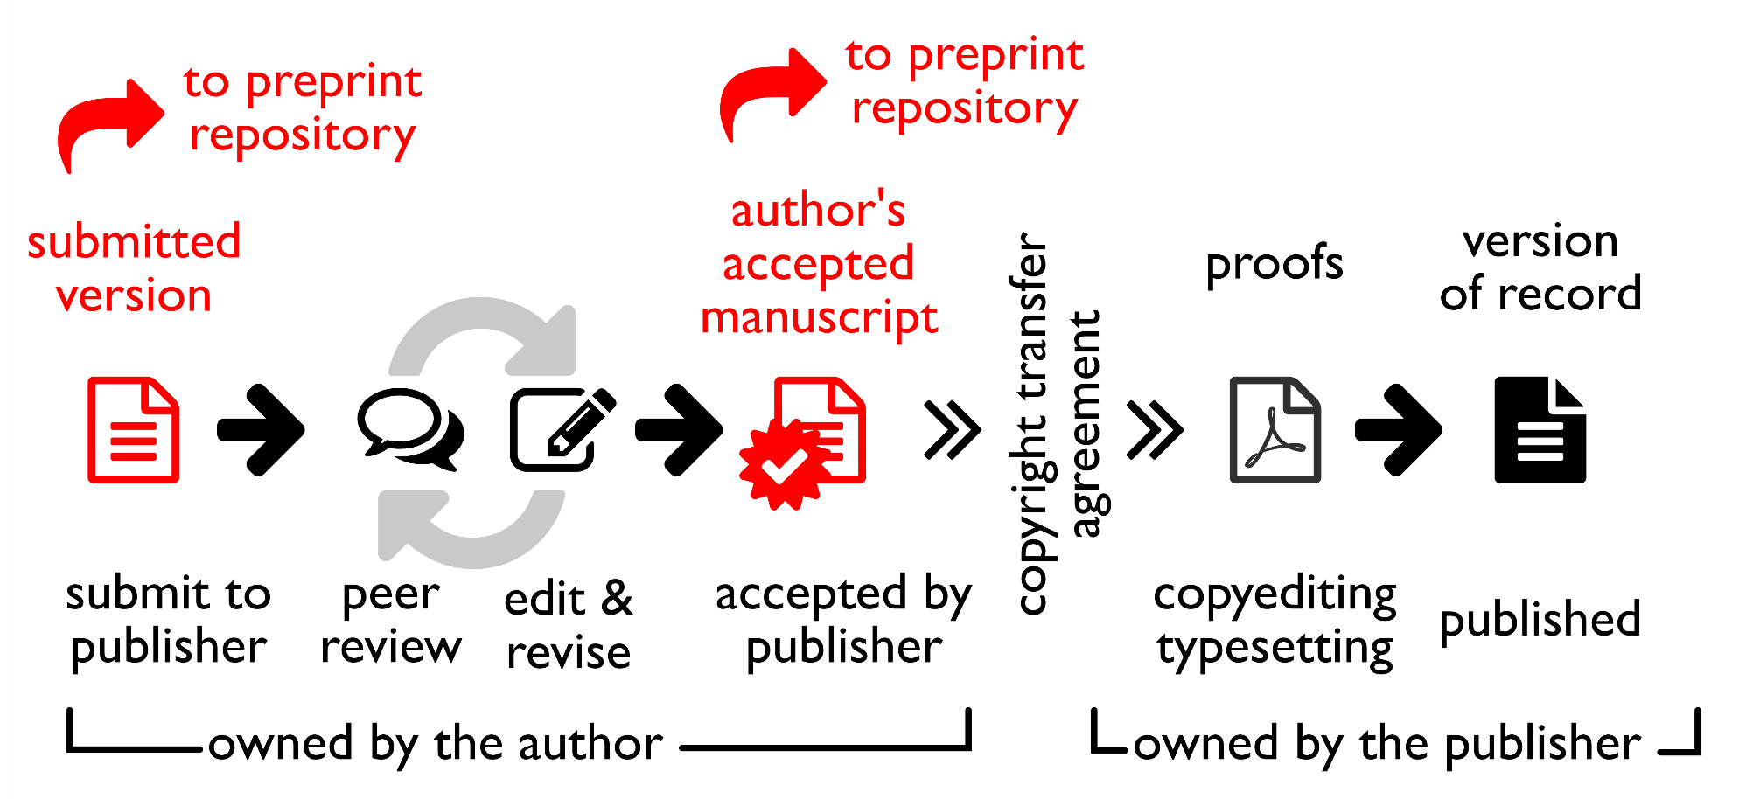
Les différents stades de publication
Author’s accepted manuscript =
Manuscrit accepté =
manuscrit auteur de la version définitive de l’article accepté pour publication, sans les mentions de copyright de l’éditeur.
/!\ Les épreuves, les proofs, sont assimilées à un fichier éditeur et non à un fichier auteur.
Direct2AAM : mode d’emploi pour récupérer la dernière version de vos manuscrits sur les systèmes de soumission d’articles des éditeurs
Source image : Marwick, B. (2017). Open Science in Archaeology. Open Science Framework. https://doi.org/10.17605/OSF.IO/3D6XX

Slide 10
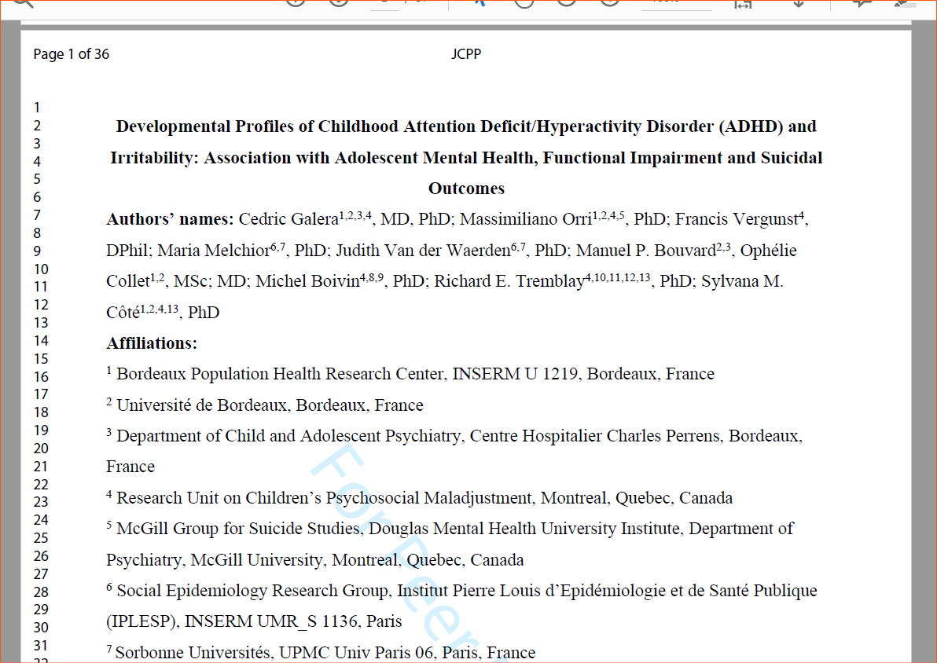
Manuscrit accepté
Cet article est déposé dans HAL, voir :
https://hal.sorbonne-universite.fr/hal-02888482
Et sur le site de la revue:
https://doi.org/10.1111/jcpp.13270

Slide 11
… tout se complique
Les faux amis du green
Grey : les réseaux sociaux académiques (ResearchGate, etc.)
Black : Sci-Hub, autre sites pirates
Dans les 2 cas, catégorisé comme closed access
Les vrais et faux amis du gold
Full gold : tous les articles sont en libre accès immédiat avec une licence de réutilisation
Diamant : sous-ensemble du full gold : pas de frais de publication
Bronze : pas de licence de réutilisation, pas forcément d’immédiateté
Hybride : libre accès à l’unité dans une revue sur abonnement, avec une licence de réutilisation
Voir : Piwowar, H., Priem, J., Larivière, V., Alperin, J. P., Matthias, L., Norlander, B., Farley, A., West, J., & Haustein, S. (2018). The state of OA : A large-scale analysis of the prevalence and impact of Open Access articles. PeerJ, 6, e4375. https://doi.org/10.7717/peerj.4375

Slide 12
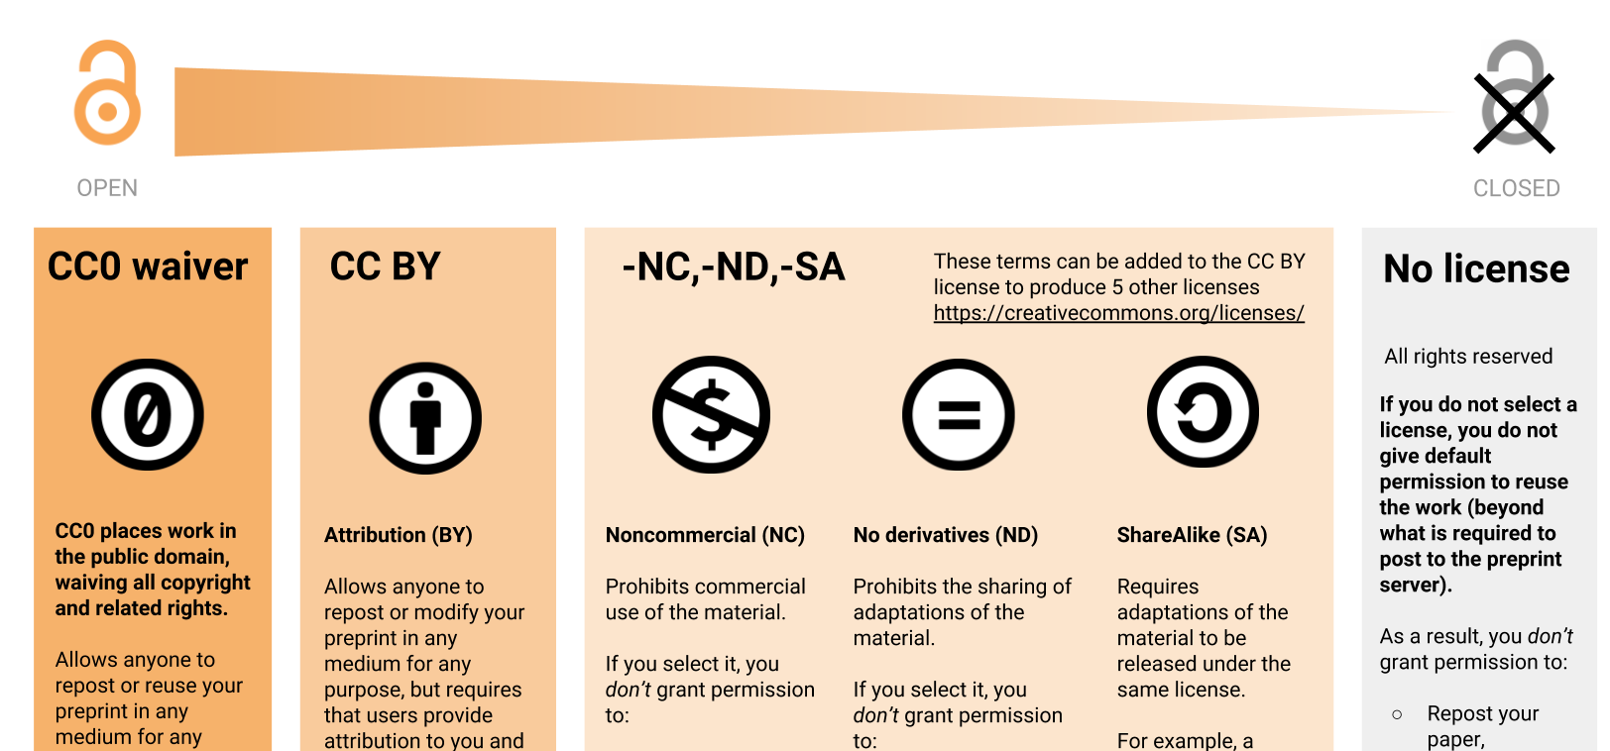
Les licences de réutilisation
Afficher l’image entière : ASAPbio. Licensing Diagram. 2018. http://asapbio.org/licensing-faq/licensing-diagram-2018-10-04.

Slide 13
Les vrais et les faux amis du gold
Diamant
APC 0€
Pt
C
APC
0$
BronzeAPC 0€
Module 3.2 : Focus sur les revues en libre accès : enjeux économiques, juridiques et éditoriaux
Full Gold
APC médian 1407€
Hybride
APC médian 2443€
Les données proviennent du projet Open APC et couvrent les années 2005-2018, pour 158 organismes de recherche.
Source : Ross-Hellauer, T., Schmidt, B., & Kramer, B. (2018). Are Funder Open Access Platforms a Good Idea?: SAGE Open, 8(4), 1‑16. https://doi.org/10.1177/2158244018816717

Slide 14
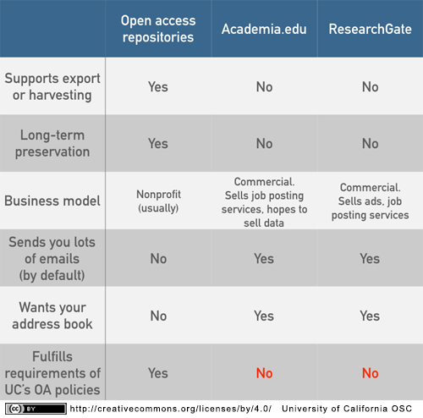
Les faux amis du green : réseaux sociaux académiques
Source : Fortney, K., & Gonder, J. (2015, décembre 1). A social networking site is not an open access repository. Office of Scholarly Communication - University of California. http://osc.universityofcalifornia.edu/2015/12/a-social-networking-site-is-not-an-open-access-repository/

Slide 15
Droits, recommandations et obligations en matière de libre accès
Qu’avez-vous le droit de faire?
Que vous recommande-t-on?
Que devez-vous faire?

Slide 16

Qu’avez-vous le droit de faire?
La loi pour une République numérique promulguée le 8 octobre 2016 comporte un article dédié au libre accès aux articles scientifiques, l’article 30.
En bref, tous les articles scientifiques issus de la recherche publique peuvent désormais être déposés dans une archive ouverte:
dans leur version manuscrit accepté,
avec un embargo maximum de 6 mois (sciences et médecine)/12 mois (SHS),
quelle que soit la politique de libre accès de l’éditeur.
Certaines revues accordent même davantage de permissions : voir le service Sherpa-Romeo - ex: fiche Sherpa-Romeo de la revue Perspectives Psy
Article 30 de la loi pour une République numérique sur Legifrance
Source image : Magron, A. (2016, octobre 19). Vos dépôts dans HAL : ce qui change avec la loi pour une République Numérique. CCSD. https://www.ccsd.cnrs.fr/2016/10/vos-depots-dans-hal-ce-qui-change-avec-la-loi-pour-une-republique-numerique/

Slide 17
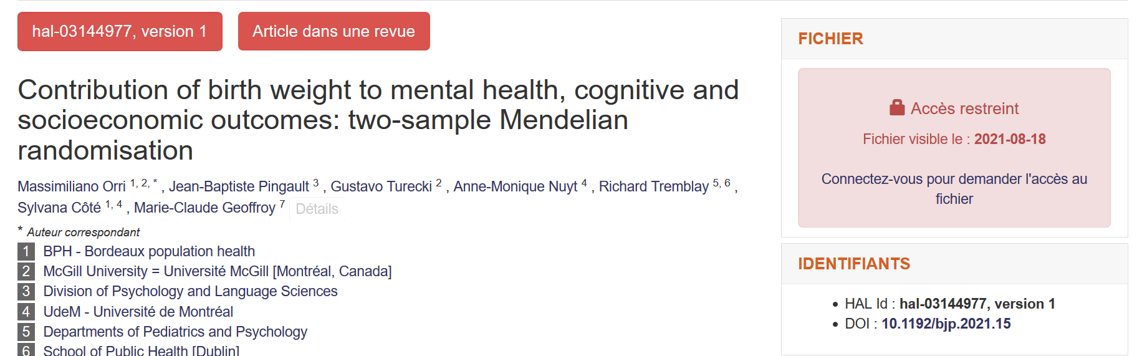
Embargo?
L’embargo correspond à la période d’exclusivité de la diffusion que se réserve un éditeur.
Pendant cette période, le texte intégral déposé dans une archive ouverte ne peut pas être en libre accès. Les archives ouvertes permettent de paramétrer cet embargo pour que :
le fichier devienne automatiquement visible à une date donnée,
il puisse être demandé sous forme de tiré à part pendant la période d’embargo.
Afficher cet article dans HAL : https://hal.sorbonne-universite.fr/hal-02888482

Slide 18


Que vous recommande-t-on?
Inserm, Université de Bordeaux, CNRS
Dépôt de toutes vos publications en texte intégral dans l’archive ouverte de votre institution, en respectant les politiques des éditeurs -> voir le Guide de publication
Choix centre de recherche = Oskar Bordeaux, avec transfert automatique des dépôts dans HAL
Module 3.3 : Déposer un article dans l'archive ouverte de l'université de Bordeaux : Oskar Bordeaux

Slide 19
Que devez-vous faire?
Les obligations les plus fortes émanent des organismes de financement [Union européenne, ANR]
Publication des articles en libre accès avec embargo maximum de 6/12 mois - STM/SHS
Dépôt dans une archive ouverte : Union européenne = au choix / ANR = HAL ou archive connectée à HAL
A venir [Horizon Europe, ANR 2022] : cOAlition S et planS : renforcement de la politique de libre accès
Libre accès immédiat
Licence CC-BY obligatoire : stratégie de non-cession des droits
Frais de publication dans des revues hybrides non considérés comme des dépenses éligibles [actuel ANR]

Slide 20
La voie verte : critères de choix d’une archive ouverte
Oskar, HAL, Zenodo, etc. : comment choisir?

Slide 21
Critères de choix d’une archive ouverte 1/2
Répondre aux obligations/recommandations de votre structure : archive institutionnelle
Oskar Bordeaux
Bénéficier de services indépendamment de votre rattachement institutionnel : archive non institutionnelle
la page chercheur multilingue et personnalisable de HAL
Publier dans une archive disciplinaire et/ou spécialisée dans un type de publication
medRxiv pour les prépublications en médecine

Slide 22

Critères de choix d’une archive ouverte 2/2
Tout déposer dans une même archive
Zenodo, financé par l’Union européenne et hébergé au CERN, accepte des livrables d’un projet aux dépôts GitHub, jeux de données, etc.
Utiliser la plateforme de publication (y compris peer-review) réservée de son organisme de financement
Open Research Europe, Wellcome Open Research

Slide 23
Merci pour votre attention
Des questions?
Contact :

